Slide 1
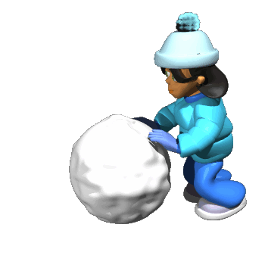
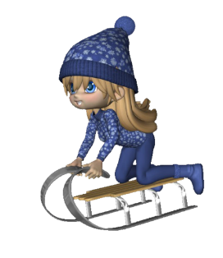
МБДОУ детский сад «Оленёнок»
Дистанционное
музыкальное занятие
Старшая группа
(Январь)
Музыкальный руководитель:
Башкирцева Н.О.

Slide 2
Музыкально - ритмические движения
«Мячики» па-де-труа
муз. П.И. Чайковского
Рекомендации родителям:
4 раза хлопать в ладоши, одновременно притопывая ногой, затем перебежать на другое место. Выполнять 2-3- раза упражнение без музыки, затем с музыкальным сопровождением

Slide 3
Пальчиковая гимнастика
Рекомендации родителям:
Поочередно загибать пальцы рук в соответствии с текстом.

Slide 4
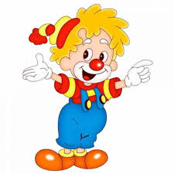
Слушание музыки
Музыкальное произведение:
«Клоуны» Дмитрий Борисович Кабалевский
Рекомендации родителям:
Предложить прослушать музыкальное произведение, постараться узнать название и кто его написал.

Slide 5
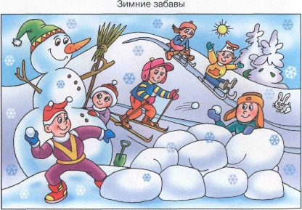
Пение
«Зимняя песенка» Музыка В. Витлина, слова П. Кагановой
До чего же хорошо,
Весело зимою.
В санках с горки ледяной
Мы летим стрелою.
Припев: Тихо падает снежок и не тает.
С нами песню ветерок запевает.
Хорошо пушистый снег
Набирать лопатой!
Бабу снежную лепить
Любят все ребята.
Припев:
Покатили снежный ком
И летим гурьбою.
До чего же хорошо,
Весело зимою!

Slide 6
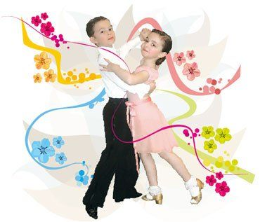
Танец
«Парная пляска» Чешская народная мелодия
Рекомендации родителям:
Предложить ребёнку потанцевать в паре, придумать движения самостоятельно.

Slide 7
